Slide 1
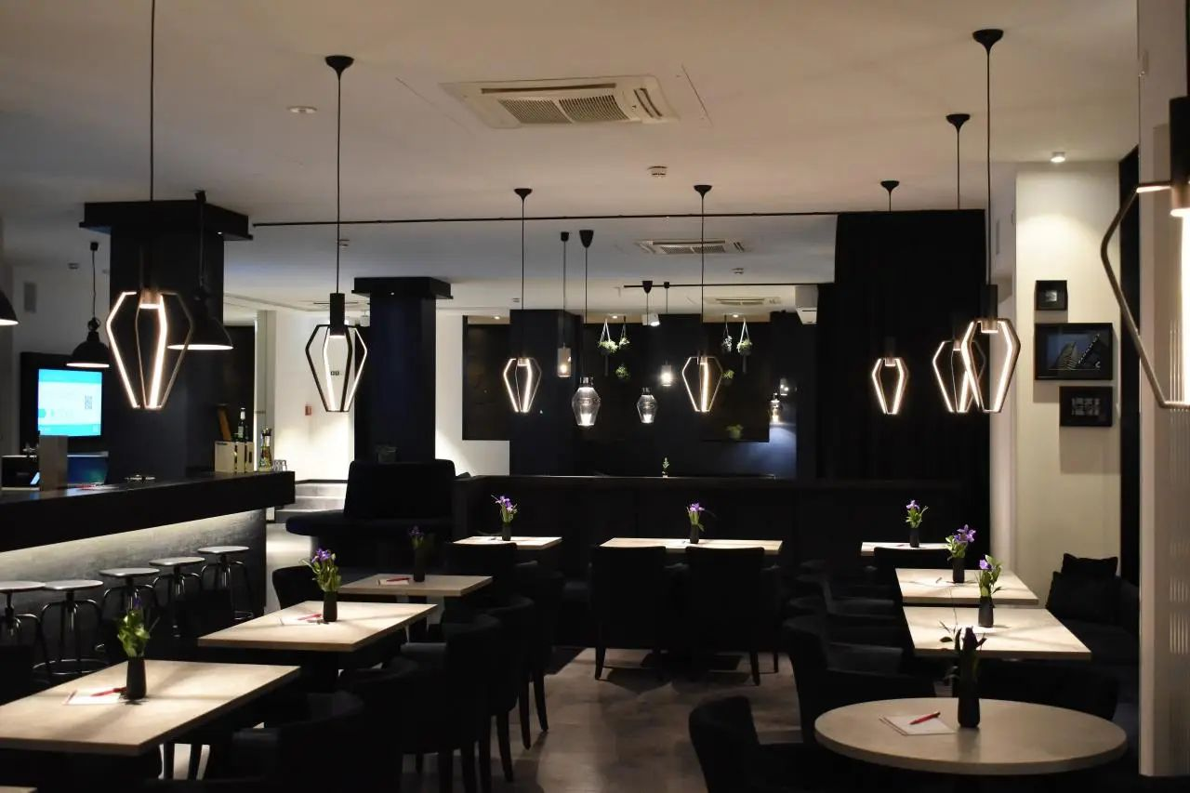
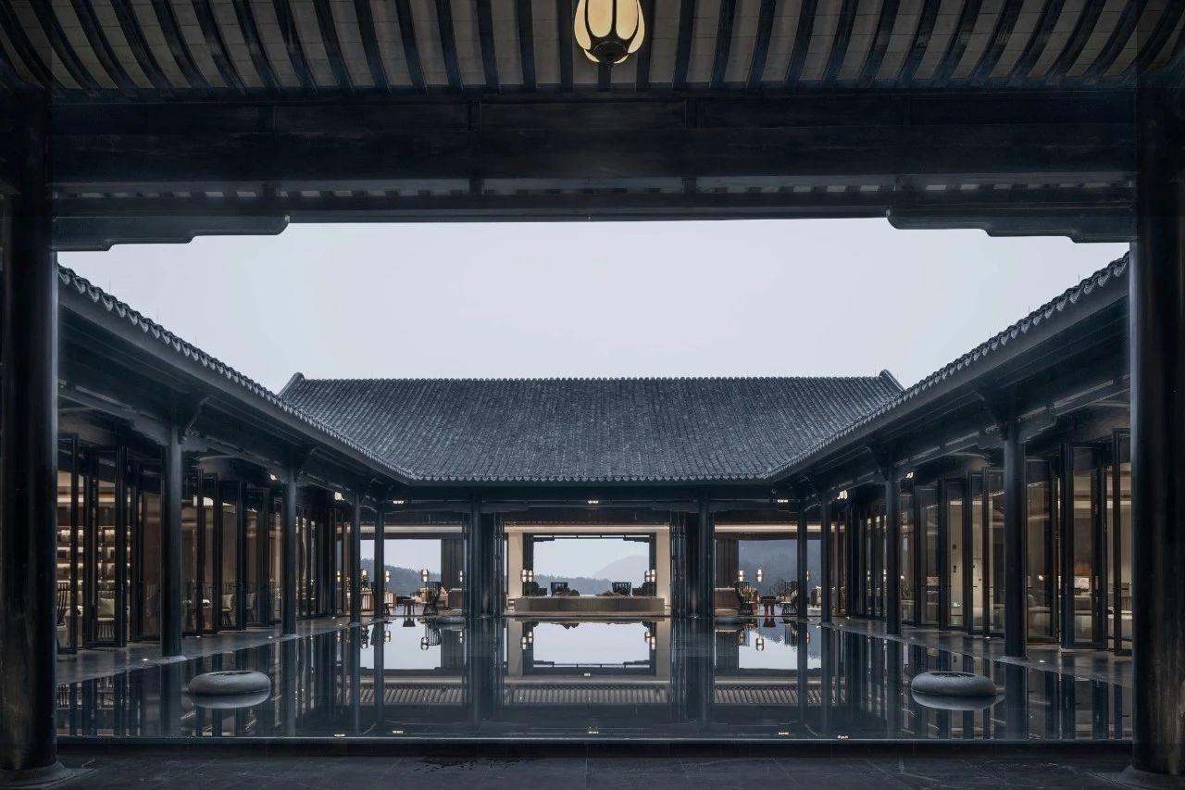



餐饮服务
学期、班级、授课教师

Slide 2



C O N T E N T S
06
05
04
餐饮经营管理
03
酒水与酒吧服务
02
中餐服务
宴会服务
01
餐饮服务基础
知识与技能
西餐服务

Slide 3
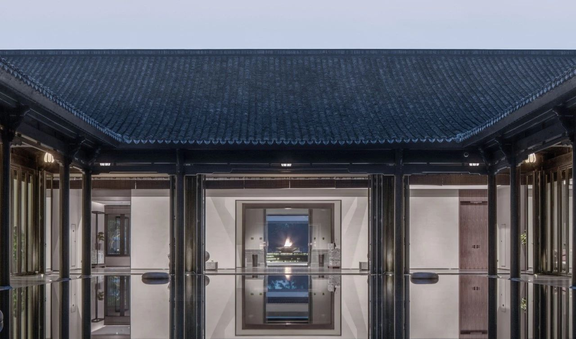


任务1 餐饮服务岗位认知
任务2 端托技能
任务3 餐巾折花技能
任务4 摆台技能
任务5 斟酒技能
任务6 分菜技能
主题一
餐饮服务基础
知识与技能

Slide 4




主题一
1.了解餐饮服务岗位设置及职责
2.掌握轻托和重托的操作要领及方法
3.掌握餐巾折花的基本技法
4.掌握中、西餐零点和宴会摆台的操作流程与标准
5.掌握斟倒酒水的服务流程和标准
6.掌握分菜的基本方法
知识目标
1.能够运用基本技法熟练折叠杯花和盘花
2.能够规范完成中、西餐零点和宴会摆台操作
3.能够根据不同酒水的存放和饮用特点为客人提供相应的酒水服务
4.能够正确为客人提供分菜服务
教学目标
能力目标
素质目标
1.提高个人礼仪修养，塑造良好的个人形象
2.具备良好的服务意识和吃苦耐劳的精神
3.养成良好的职业素养，热爱餐饮服务行业

Slide 5





任务3
餐巾折花技能-盘花

Slide 6
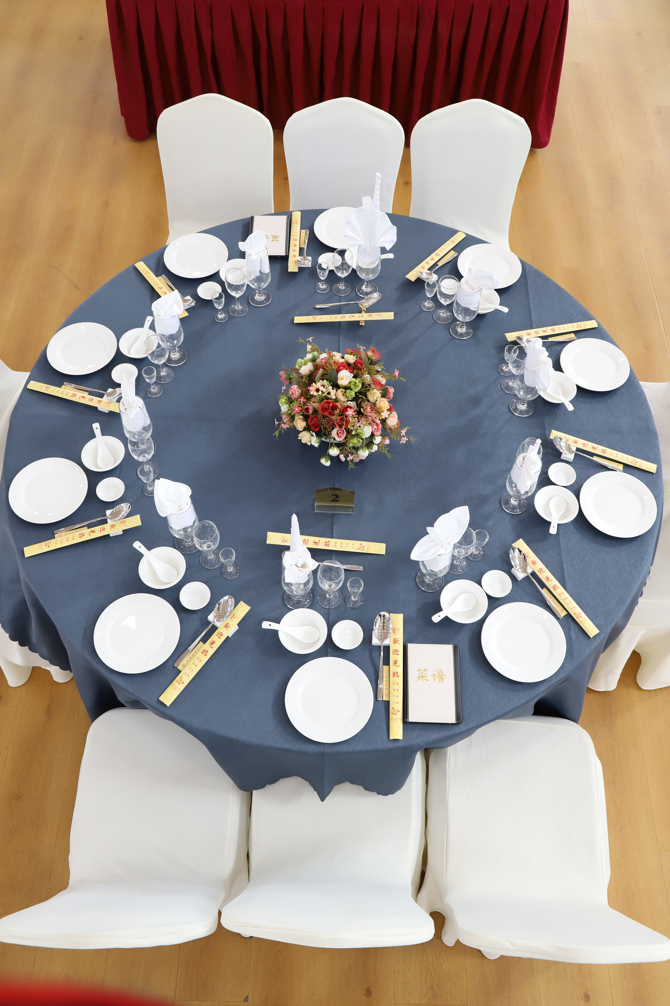
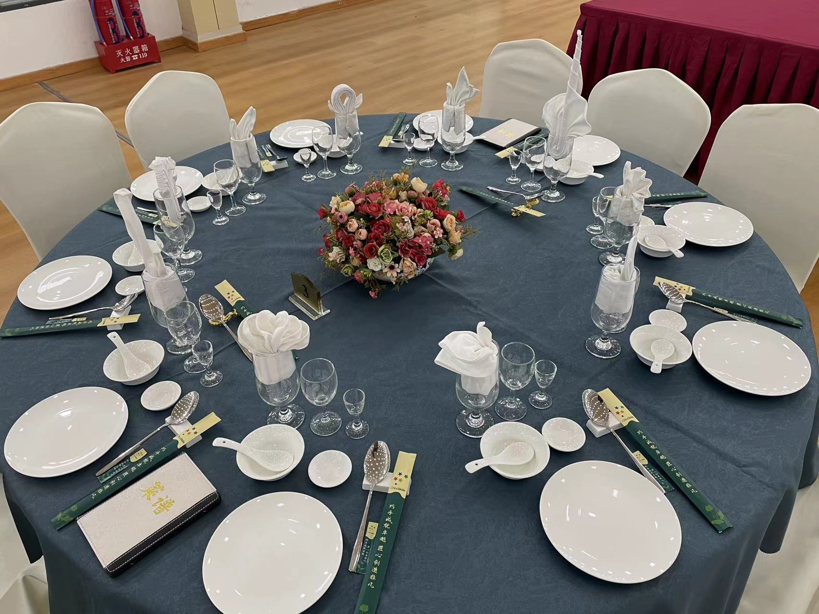
主题一 餐饮服务基础知识与技能
任务3 餐饮折花技能-盘花
李明邀请他的朋友杰克参加自己 18 岁的生日宴会，包房里已经摆好各种餐具，杰克好奇地说：“杯子里的用布折的各种造型，有鸟、有花，好特别啊！”李明回答：“这是餐巾折花，不仅是一种卫生用品，更是中餐特有的一种餐台装饰品。服务人员通过一双巧手折出适合宴会主题的花，不仅可以为参加宴会的人们渲染气氛，还传达了美好的祝愿。”

Slide 7
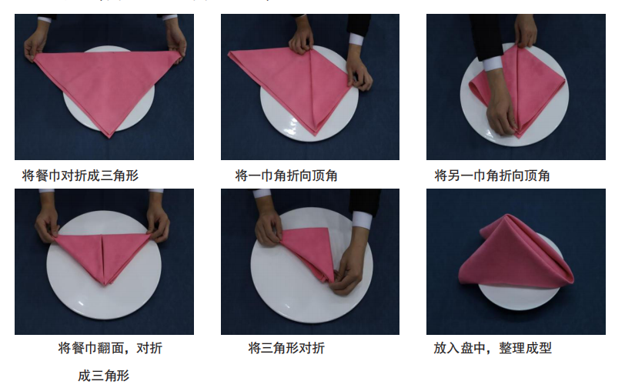
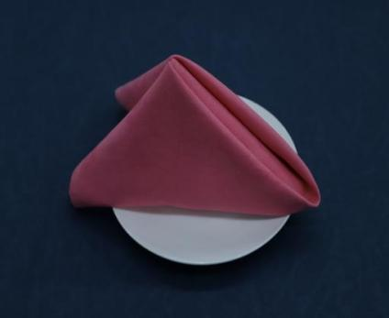
主题一 餐饮服务基础知识与技能
任务3 餐饮折花技能-盘花
寓意：平安、顺利、如意
1.三角蓬

Slide 8
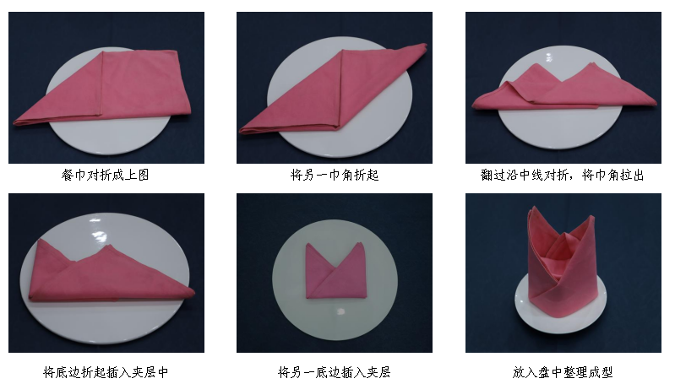
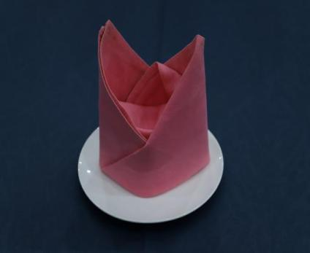
主题一 餐饮服务基础知识与技能
任务3 餐饮折花技能-盘花
寓意：高贵、吉祥、万事如意
2.皇冠生辉

Slide 9
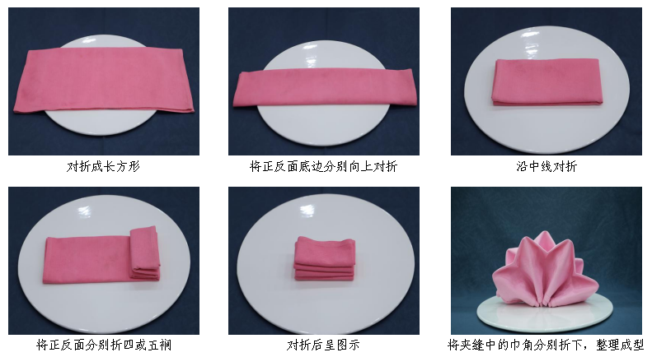
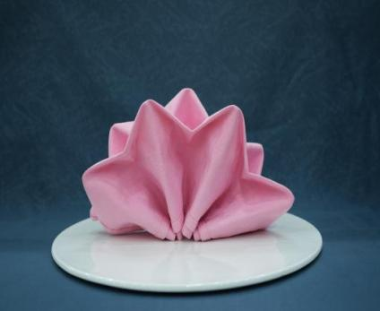
主题一 餐饮服务基础知识与技能
任务3 餐饮折花技能-盘花
寓意：纯洁、美好、祝福
3.满天繁星

Slide 10
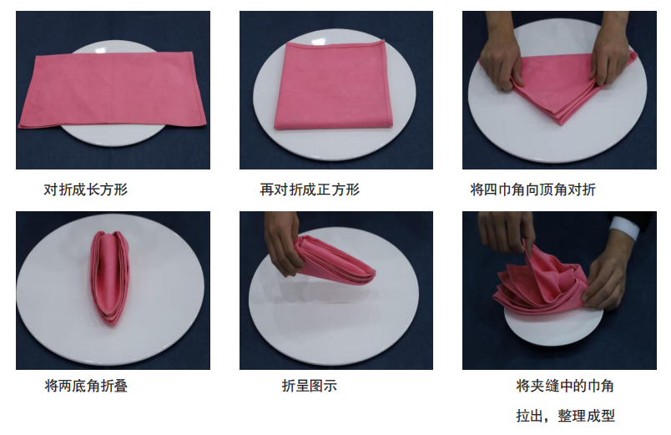
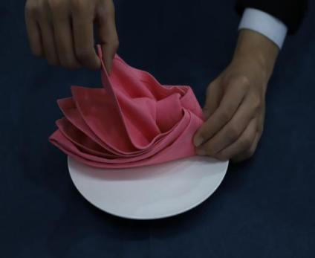
主题一 餐饮服务基础知识与技能
任务3 餐饮折花技能-盘花
寓意：勇往直前、挑战自我、拼搏精神
4.乘风破浪

Slide 11
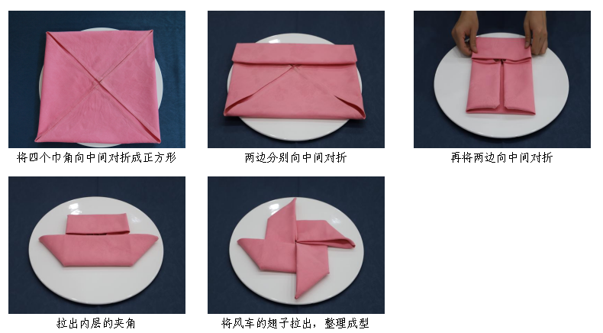
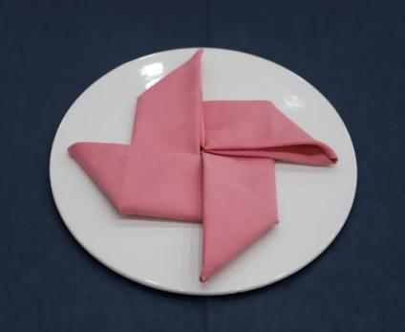
主题一 餐饮服务基础知识与技能
任务3 餐饮折花技能-盘花
寓意：平安、纯真的情感
5.四季平安

Slide 12
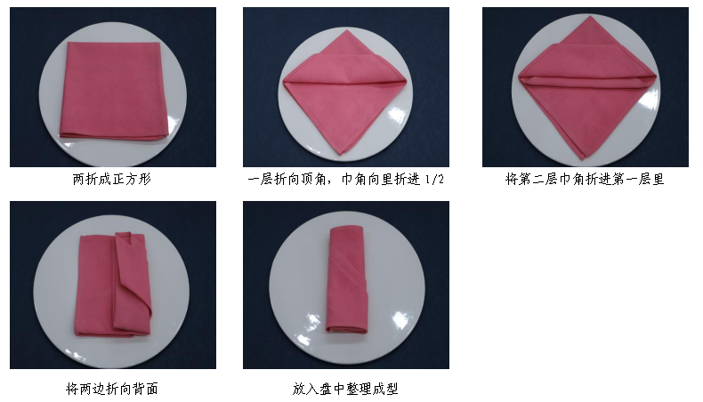
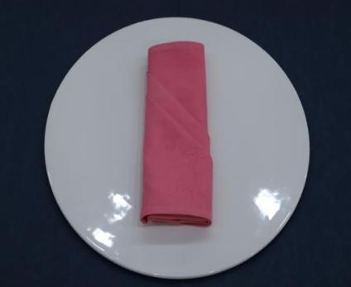
主题一 餐饮服务基础知识与技能
任务3 餐饮折花技能-盘花
寓意：信任、祝福、吉祥
6.鸿雁飞书

Slide 13
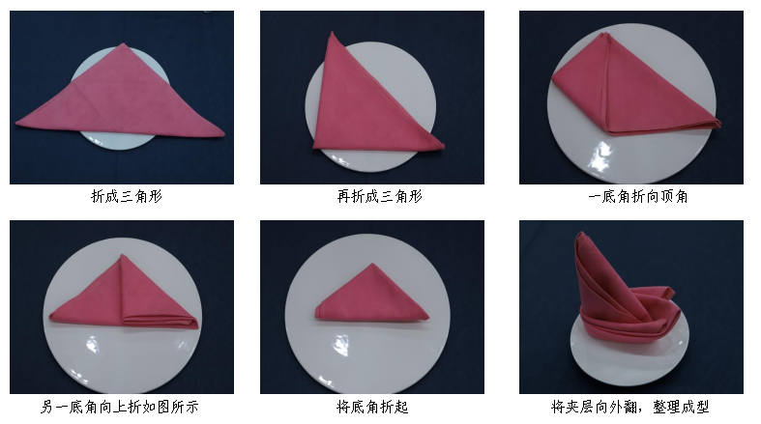
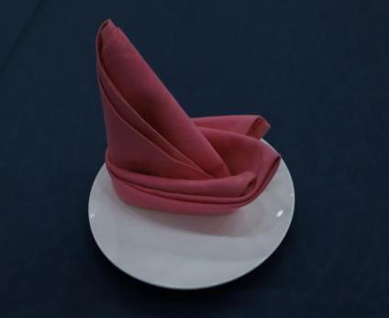
主题一 餐饮服务基础知识与技能
任务3 餐饮折花技能-盘花
寓意：希望、顺利、前程似锦
7.扬帆起航

Slide 14
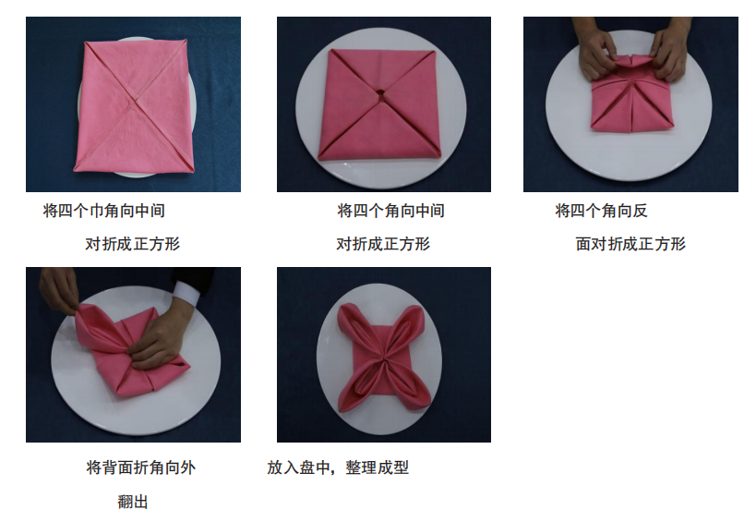
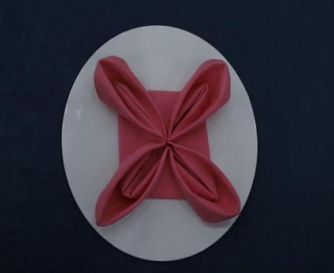
主题一 餐饮服务基础知识与技能
任务3 餐饮折花技能-盘花
寓意：富贵、安康、美好前程
8.出水芙蓉

Slide 15
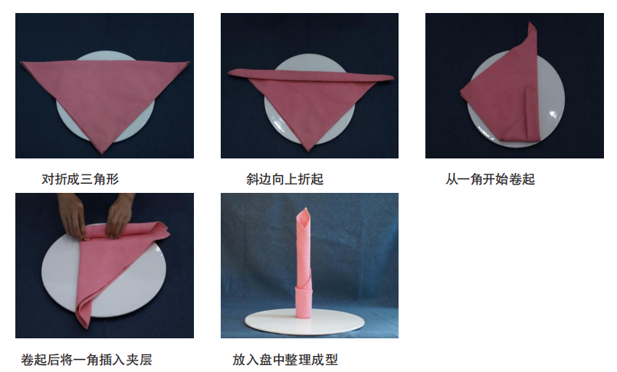
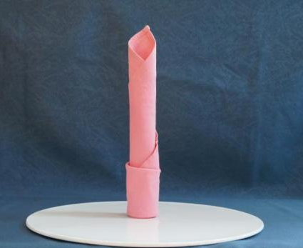
主题一 餐饮服务基础知识与技能
任务3 餐饮折花技能-盘花
寓意：福如东海、寿比南山
9.祝寿蜡烛

Slide 16
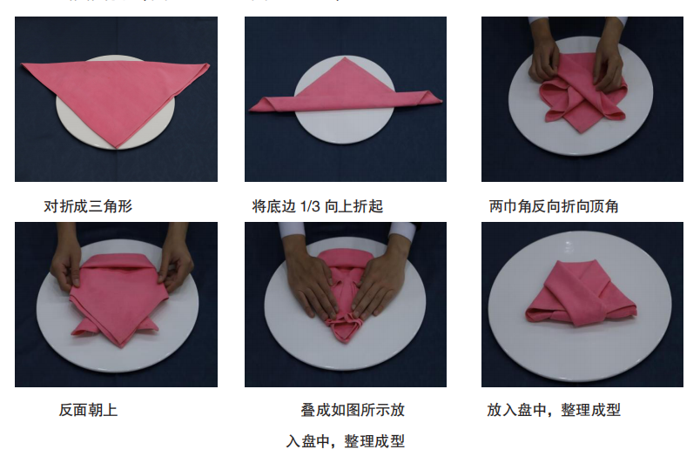
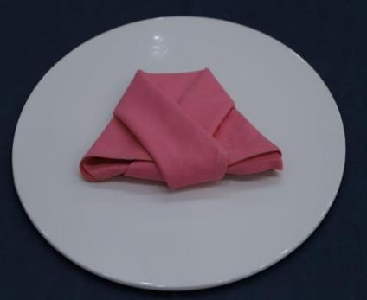
主题一 餐饮服务基础知识与技能
任务3 餐饮折花技能-盘花
寓意：和谐、文明、有礼有节
10.彬彬有礼

Slide 17
主题一 餐饮服务基础知识与技能
任务3 餐饮折花技能-杯花
实训目标：
学会基本的10种盘花，做到小而精致 、 花型挺括 、 美观大方 。
实训条件：
1.在中餐实训室完成实训 （工作台、圆形餐桌。）
2.每名学生10块棉质口布 、10个骨碟。

Slide 18
主题一 餐饮服务基础知识与技能
任务3 餐饮折花技能-杯花
实训步骤：
1.成立中餐技能小组，下午第三节课进行技能训练，课上担任小组长。
2. 检查仪容仪表
3.教师讲解并演示10种盘花的折叠步骤及要领 。
4. 学生以小组为单位 ， 在组长的指导下进行练习 ， 教师巡视和指导 。
5.折花时，要姿态正确 ，手法灵活，用力得当。角度要算得准、 皱褶要均匀、一次折成 ， 避免反复折叠造成花型线条杂乱 ， 又不符合卫生要求 。
6.通过小组间折花比赛，检验学生的技能掌握情况，优秀的作品进行展示 。

Slide 19

【作业目标】
1. 能够熟练操作所学的10种盘花的折叠步骤
【作业内容与要求】
1. 说出10种盘花的寓意。
2.反复练习所学的10种盘花，将每个花型折的最好的拍照上传学习平台。

